Slide 1
Чи одні ми у Всесвіті. Життя поза Землею
Презинтацію підготував
Учень 11 класу
УНВК “ЗОШ І- ІІІ ст. № 7 – колегіум”
Демченко Ігор
Вчитель:
Кузьменко Юрій Володимирович

Slide 2
План:
Про пошуки життя за межами Землі;
Актуальне завдання - шукати непрямі ознаки далеких планет;
Планети-велетні не придатні для життя;
Досліди, що підтверджують гіпотези;
Близькі пошуки;
Песимістична точка зору;
Людина і Всесвіті;
Антропний принцип;
Проблема існування інших всесвітів;
Список використаної літератури.

Slide 3
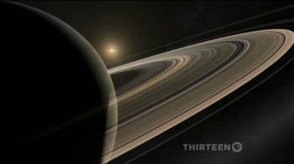
Про пошуки життя за межами Землі
Попри недостатність надійної інформації, людство завжди замислювалось над таємницею походження життя і Всесвіту. Кожна цивілізація минулого створила свої міфи про виникнення світу і людини. Сучасна цивілізація також проявляє безмежну зацікавленість у цих питаннях. Як і колись, людство сподівається на можливість існування життя ще де-небудь окрім Землі - на планетах Сонячної системи чи взагалі поза її межами, серед зоряних світів. І сьогодні, коли автоматичні станції досліджують міжпланетний простір, а деякі з них вже летять у напрямку далеких зір.

Slide 4
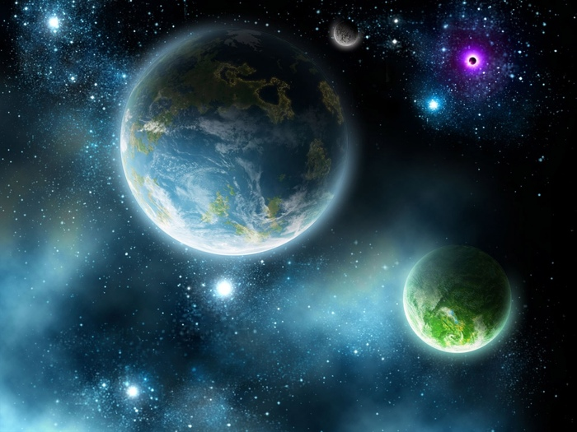
Нині актуальне завдання - шукати непрямі ознаки далеких планет.
У 1995 році швейцарські астрофізики Мішель Майор і Дідьер Келоз за допомогою математичної обробки отриманих телескопом і комп'ютером діаграм відкрили, що у зірки, що знаходиться від нас на відстані 48 світлових років (зірка "51" в сузір'ї Пегаса) є супутник. Він величезний, важкий, схожий на наш Юпітер. Про існування життя на такій масивній планеті не може бути й мови. Це було відкриття першої планети за межами Сонячної системи.

Slide 5
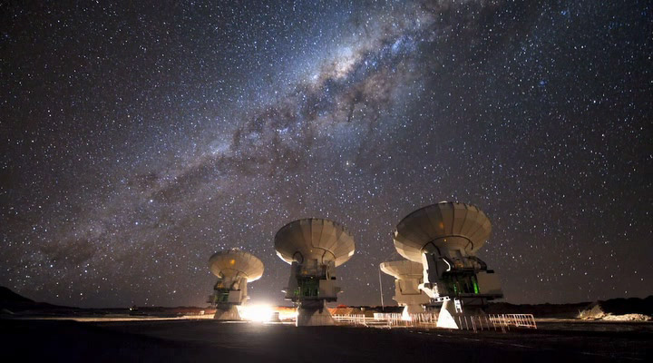
У планах NASA і Європейського космічного агентства - запустити на орбіту гігантський телескоп з одним лише завданням: шукати у Всесвіті планети, що належать іншим сонцям
Але до цього ще довгий шлях.

Slide 6
Планети-велетні не придатні для життя. Але виявляється і тут бувають виключення. На відстані 72 світлових років від нас є карликова зірка в сузір'ї Діви. Навколо неї по орбіті, приблизно рівній орбіті нашого Меркурія, крутиться велика планета з поверхневою температурою плюс 85 ^{о}С. Астроном Марсі припускає, що якщо у цієї планети є ще одне чи два більш прохолодні місяці, то там можуть бути не такі вже й погані умови для життя.

Slide 7
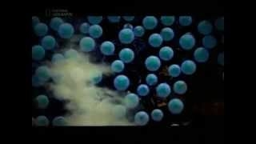
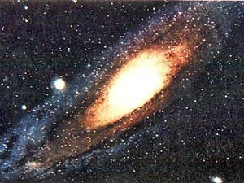
Досліди, що підтверджують гіпотези
Дослідники спробували самі, своїми руками, створити планету. Для цього їм був потрібен найдрібніший пил: частки не повинні перевищувати дві тисячні частки міліметра. Ще знадобилися газ і умови невагомості. У січні цього року частки і газ були запечатані в вакуумній камері і поміщені в орбітальний корабель "Діскавері". Через кілька місяців (у травні) експеримент повторили. Була запущена ракета "Maser-8", і вона теж підняла на 300-кілометрову висоту вакуумний контейнер з такою ж сумішшю пилу і газу. Коли контейнер повернувся на Землю, у ньому знайшли слабкі сполуки частинок пилу.

Slide 8
Вчені дали таке тлумачення цій першій фазі народження планети. Спонукальною дією послужив відомий всім Броунівський рух молекул. Вони вдаряються в частинки пилу і штовхають деякі з них назустріч одна одній. Частинки зліплюються. Коли в будь-якому місці накопичується достатня кількість таких спарених частинок, починає діяти їх загальне тяжіння. Оточуючі, навіть ще не злиплі частинки спрямовуються до цього центру тяжіння, який стане згодом серцевиною астероїда, а можливо і планети. Ось таке збирання під дією гравітації частинок газопилової хмари, що оточує дуже молоду зірку,

Slide 9
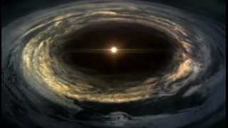
Близькі пошуки
Ще за 400 років до настання нашої ери грецький філософ Метродора писав з приводу думок про те, що ми єдині у Всесвіті: "Це так само абсурдно, як і надія на те, що на засіяному полі зійде єдиний колосок".
Перші реальні докази існування життя на планетах нашої Сонячної системи (зрозуміло, крім Землі) з'явилися в останні роки. Кілька років тому співробітники NASA повідомили, що ними виявлені сліди мікроскопічного життя в метеориті, вибитого з кори Марса, що впав в Антарктиді.

Slide 10
Життя на Землі демонструє й інші, не менш дивовижні свої можливості. Німецький біолог Карл Штеттер спостерігав організми, що живуть в киплячій воді гейзерів, в гарячих нафтових джерелах, в димлячих вулканічних кратерах. Майже всі ці "жаростійкі" мешканці Землі обходяться без повітря і світла. Астробіологи оцінюють сьогоднішній зліт знань про здатність життя всюди знаходити собі ніші як справжній переворот в наших уявленнях про живе.

Slide 11
Песимістична точка зору
Але серед дослідників є й такі, хто досить скептично оцінює імовірність знайти життя і розум у Всесвіті. Адже мало того, що всі відомі позасонячні планети мають занадто великі маси, вони ще і рухаються по занадто витягнутих орбітах, що призводить до коливань температур, які виходять за межі припустимого для збереження життя. І скоріше за все Сонце з його планетною системою, де колові орбіти акуратно вкладені одна в одну, і сама Земля -це екстраординарна рідкість у Всесвіті.

Slide 12
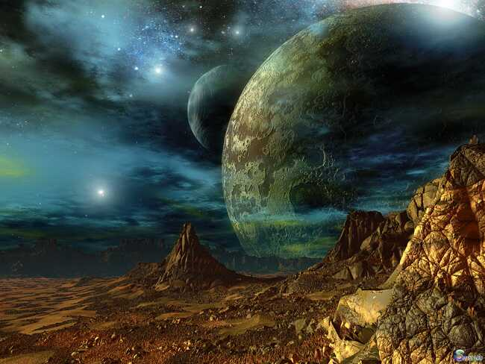
У своїх доказах, окрім багатьох інших аргументів, вони спираються також на дані спектральних досліджень околиць нашої Галактики. Ці дослідження вказують на бідність вмісту в зорях їхнього зоряного населення таких необхідних для виникнення життя елементів, як залізо, магній і кремній. Ці елементи, утворюючись в ході термоядерних реакцій, розсіюються із надр зір під час їхніх вибухів. Але такі вибухи є величезною рідкістю на межі нашої зоряної системи

Slide 13
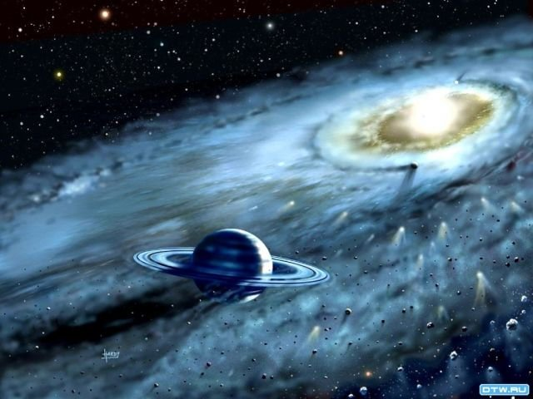
Людина у Всесвіті
Виникненню розуму передувала дуже довга еволюція фізичних чинників у Всесвіті. І якби еволюція Всесвіту мала інший характер, життя в ньому навряд чи могло б зародитись

Slide 14
у другій половині XX ст. астрофізик Г. Ідліс звернув увагу на те, що закони фізики, чинні у нашому Всесвіті, «дозволяють» існування атомів, зір, планет і життя.
А згодом космолог А. Зельманов сформулював дуже важливе положення - ми живемо у цьому Всесвіті, бо його фізичні властивості це допускають.
Англійський астрофізик П. Девіс також висловив думку про те, що наявність життя накладає обмеження на властивості Всесвіту - вони мусять бути тою чи іншою мірою визначеними.
Можливо, в іншому Всесвіті, що має інші властивості, ми просто не змогли б з'явитись, і такий «інший» Всесвіт нікому було б спостерігати і вивчати.

Slide 15
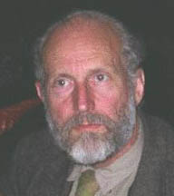
Антропний принцип
Антропний принцип (АП, від грец. «антропос» - «людина») уперше проголосив фізик Б. Картер 1974 р. Його формулюють так: «Ми існуємо, тому що Всесвіт такий, який він є». (АП, від грец. «антропос» - «людина»)
Б. Картер

Slide 16
Основна ідея антропного принципу - ідея зв'язку між існуванням людства і фундаментальними властивостями Всесвіту. Сам по собі цей принцип ще нічого не пояснює. Але він дає новий напрямок досліджень, сприяє постановці та вивченню ряду питань, на які раніше не звертали особливої уваги. Одне з цих запитань - які саме властивості Всесвіту забезпечують наше існування?

Slide 17
Розенталь вважає, що всю структуру Всесвіту та його історію визначають чотири фундаментальні взаємодії - гравітаційна, електромагнітна, сильна і слабка.
Саме по відношенню до цього і є дуже чутливим наш Всесвіт: досить внести незначні зміни у їхні значення, і це призведе до радикальних змін природи цілого Всесвіту не тільки на кількісному, але й на якісному рівнях. Ці зміни можуть бути навіть катастрофічними для Всесвіту.

Slide 18
Проблема існування інших всесвітів
Питання про нескінченну кількість можливих всесвітів у фізиці та космології, як і всяка інша нова проблема, стикається з неясностями. Якщо інші всесвіти існують, то їхнє існування підкоряється принципово іншим законам, ніж існування нашого Всесвіту. А це означає, що ми аж ніяк не можемо отримати від них інформацію, адже фізичний зв'язок між різними об'єктами можливий тоді, коли вони живуть за подібними законами.

Slide 19
Кінець!

